Slide 1
Конкурс знатоков русского языка
МЫ ИСКАЛИ И НАШЛИ – ТРИ СКЛОНЕНИЯ НАШЛИ

Slide 2
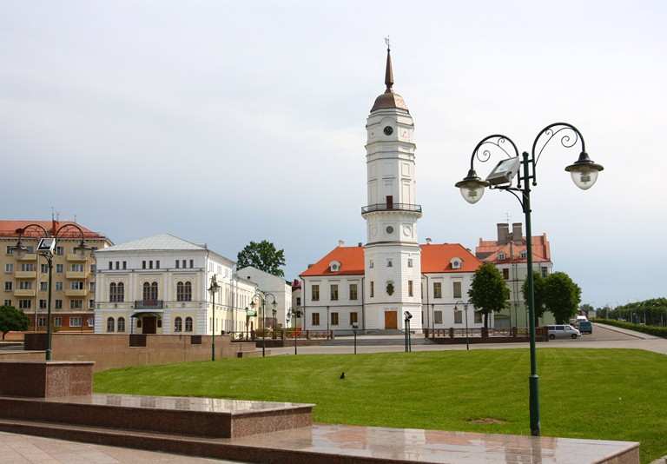

Slide 3
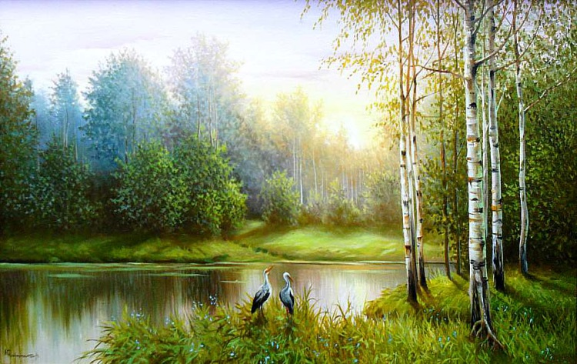

Slide 4
Задачи урока
Обобщить знания по теме «Имя существительное»;
Способствовать умению выделять имена существительные среди других частей речи;
Уметь выполнять морфологический разбор имени существительного.

Slide 5

Конкурс: «Разминка»
Что вы знаете об имени существительном?

Slide 6
Собери василек
героический
история
улица
республика
воевать
защита
народный
оборона
земля
победа
белорусский
героизм
народ
государство
Машека
сражение
Днепр
победить
проспект
красивый
заводской
радость
смелость
сражаться
рожь
верность
мужественность
помнить
преданность
Беларусь

Slide 7


Проверь себя
рожь
республика
радость
улица
мужествен
ность
защита
предан
ность
героизм
история
проспект
сражение
верность
оборона
смелость
народ
Беларусь
победа
земля
Днепр
государство
Машека

Slide 8
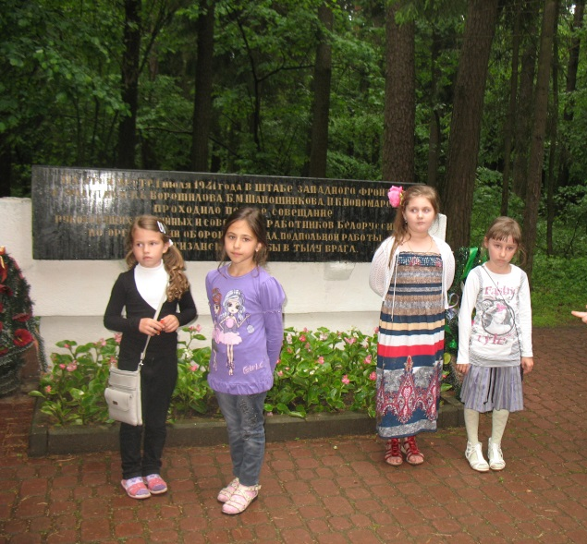
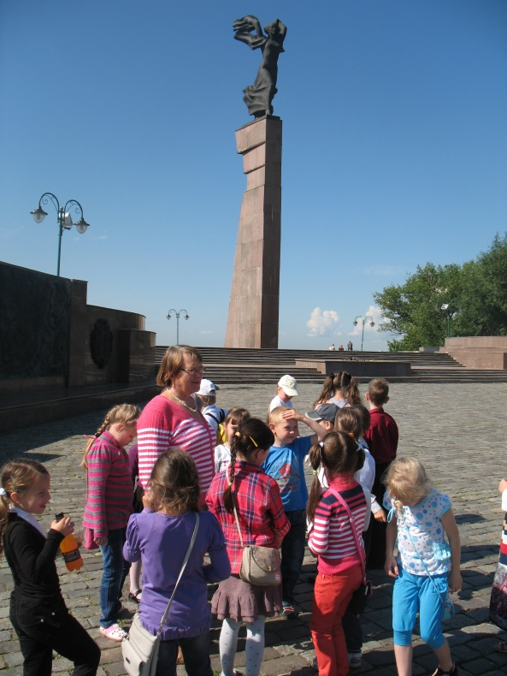
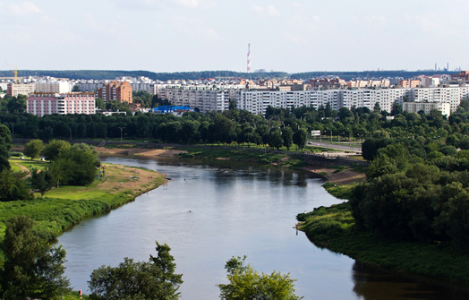
Просклоняй - ка
Просклоняйте имя существительное
землянка
площадь
Днепр

Slide 9
Проверь себя
И.п.
Р.п.
Д.п.
В.п.
Т.п.
П.п.
землянка | Днепр | площадь
землянки | Днепра | площади
землянке | Днепру | площади
землянку | Днепр | площадь
землянкой | Днепром | площадью
о землянке | О Днепре | о площади

Slide 10
Найди лишнее слово и объясни
улица
Киров
проспект
переулок
Пушкин
Днепр
площадь
Симонов
«Химволокно»
«БелАЗ»
предприятие
«Бабушкина крынка»

Slide 11
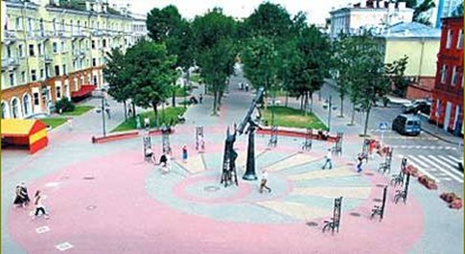
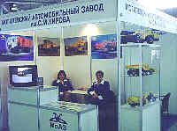
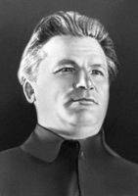
Проверяй-ка
площадь
предприятие
Киров

Slide 12
Кто быстрее и точнее
Подобрать антоним,
относящийся к другому склонению
Героизм Ложь война Радость Поражение

Slide 13
Проверь себя
2 Героизм 3 Ложь 1 война 3 Радость 2 Поражение | 3 Трусость 1 Правда 2 мир 2 Горе 1 Победа

Slide 14
Слово делится на части
«Собери» слово, разбери как часть речи.
Осторожно, возможна ловушка!
Мужеств,
мужэств,
ость, ен
Земл, зимл,
ян, к, а
Щит, за, зо,
ник
Землянка – имя существительное, нариц., неодуш., ж.р., ед.ч., И.п., 1 скл. | Защитник – имя существительное, нариц., защитник, одуш., м.р., ед.ч., И.п., 2 скл. | мeжественность- имя существительное, нариц., неод., ж.р., ед.ч., И.п., 3 скл.

Slide 15
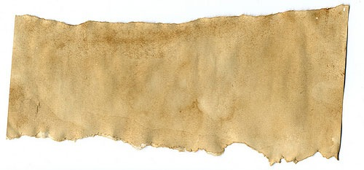
Загадочная шкатулка
Когда мы с вами отправимся в южном направлении от Минска,
то окажемся в городе Могилёве. Через него протянулась синяя
лента великой реки Днепр. Это один из самых красивых
городов нашей страны.
Придумайте продолжение истории,
используя опорные слова.

Slide 16
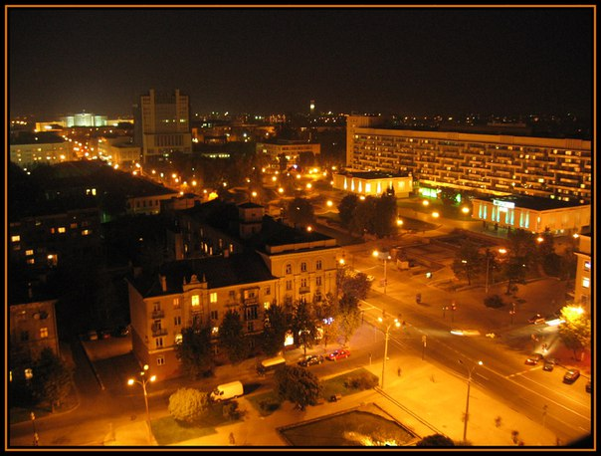
Синквейн
Мой Могилев
1. 2 имени
прилагательных.
2. 3 глагола.
3. Предложение.

Slide 17

Спасибо
за внимание

